Slide 1
Temat: Jesteśmy sobie potrzebni – słów kilka o bioróżnorodności.

Slide 2
Budowa owada
http://terazwiedza.pl/lms/lesson/gnbkviilv/

Slide 3
BIO
RÓŻN
ORO
DNO
ŚĆ

Slide 4
Bioróżnorodność jest wtedy, kiedy na jednym obszarze
żyje wiele gatunków roślin i zwierząt.
Niektóre ze sobą współpracują, inne walczą,
ale musi panować między nimi równowaga.
Człowiek też jest częścią tego systemu, który nazywamy
ekosystemem.
Bioróżnorodność należy chronić, ponieważ
każdy jej element jest powiązany z innym.

Slide 5
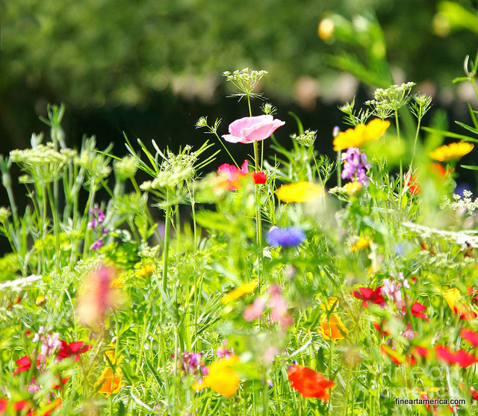
W ogrodzie bioróżnorodność to podstawa – innymi słowy,
im więcej rodzajów roślin,
tym częściej pożyteczne owady
będą go odwiedzać.
Fragment ogrodu warto
przeznaczyć na łąkę,
którą należy kosić nie częściej niż dwa, trzy razy w roku.
To w niej znajdą
schronienie i pożywienie
sprzyjające nam owady.

Slide 6
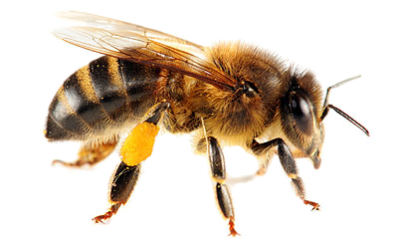
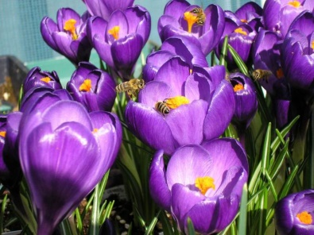
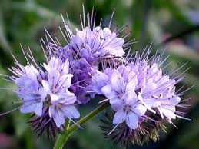
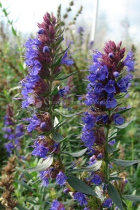
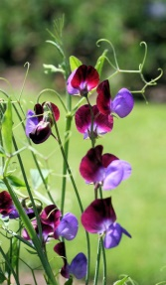
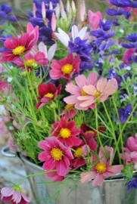
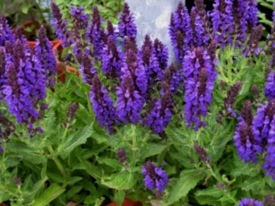
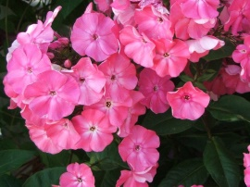
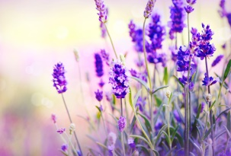
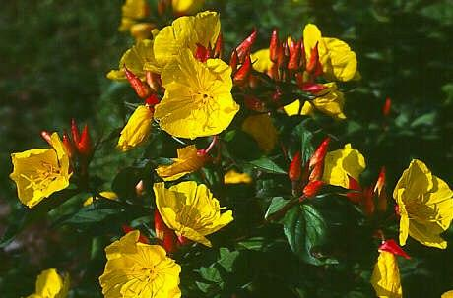
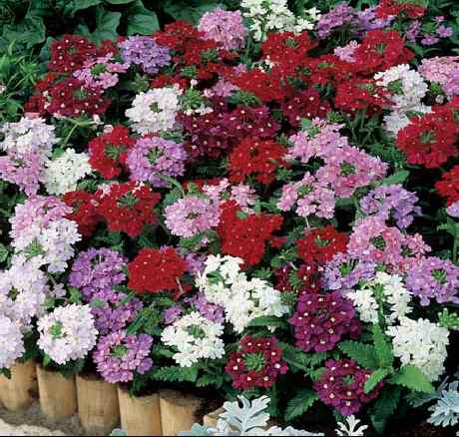
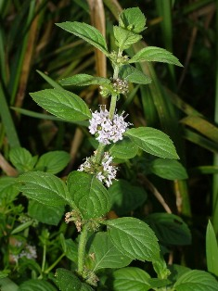
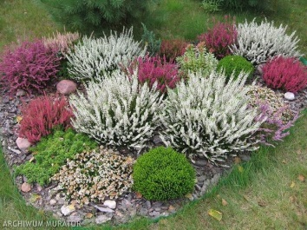
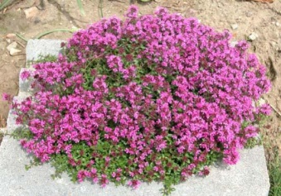
Przysmaki owadów
Już w kwietniu w ogrodzie pojawiają się krokusy, bardzo chętnie odwiedzane
pszczoły i trzmiele.
Inne rośliny miododajne
szałwia
hyzop
groszek
kosmos
floks
lawenda
facelia
macierzanka
wrzosy
wiesiołek
werbena
mięta

Slide 7
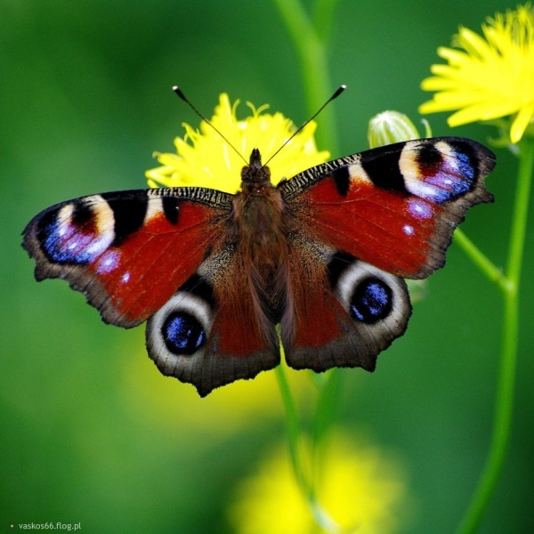
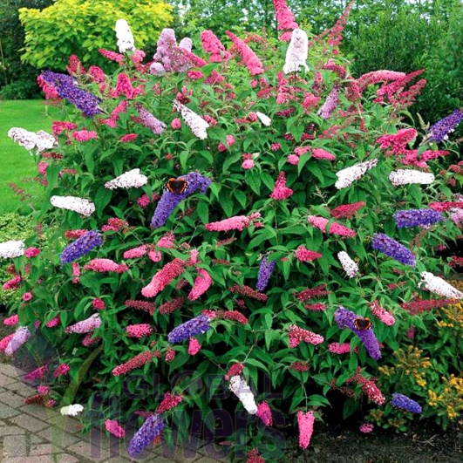
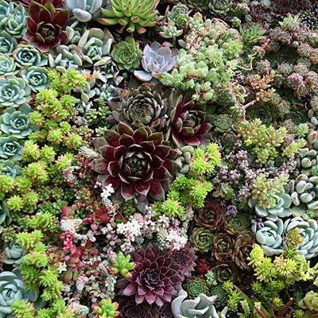
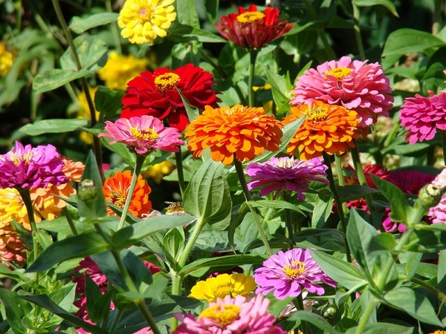
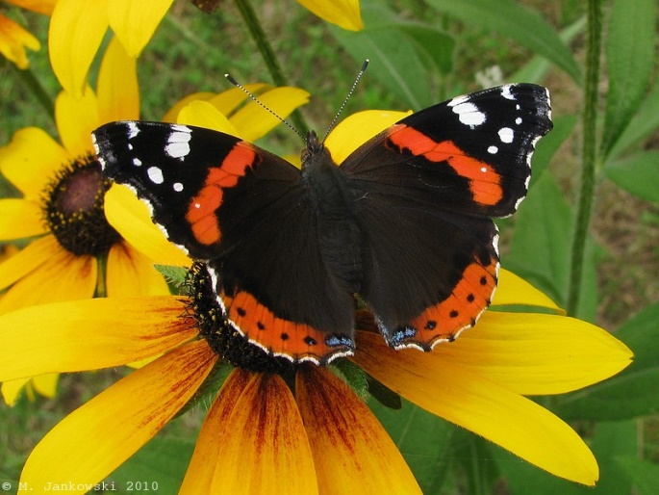
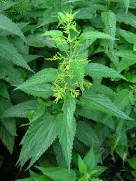
Stołówka dla motyli
budleja
rozchodnik
cynie
pokrzywa

Slide 8
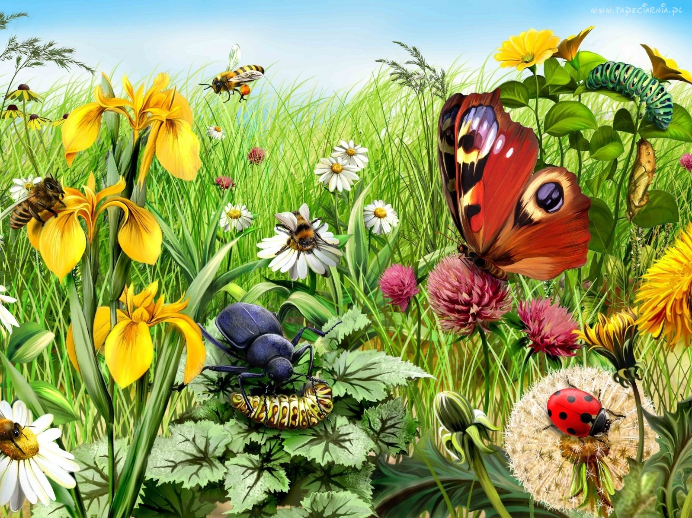
Jeśli chcesz się cieszyć widokiem motyli, biedronek, pszczół i innych owadów, pamiętaj o zostawienia dla nich latem poidełka. Jesienią nie wygrabiaj wszystkich suchych liści i łodyg. To będzie zimowy dom dla biedronek, motyli i trzmieli.

Slide 9
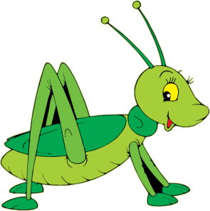
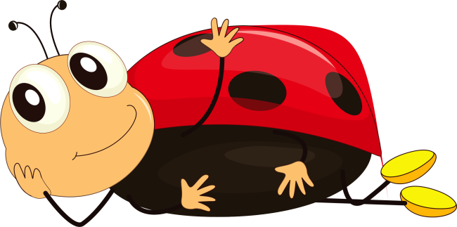
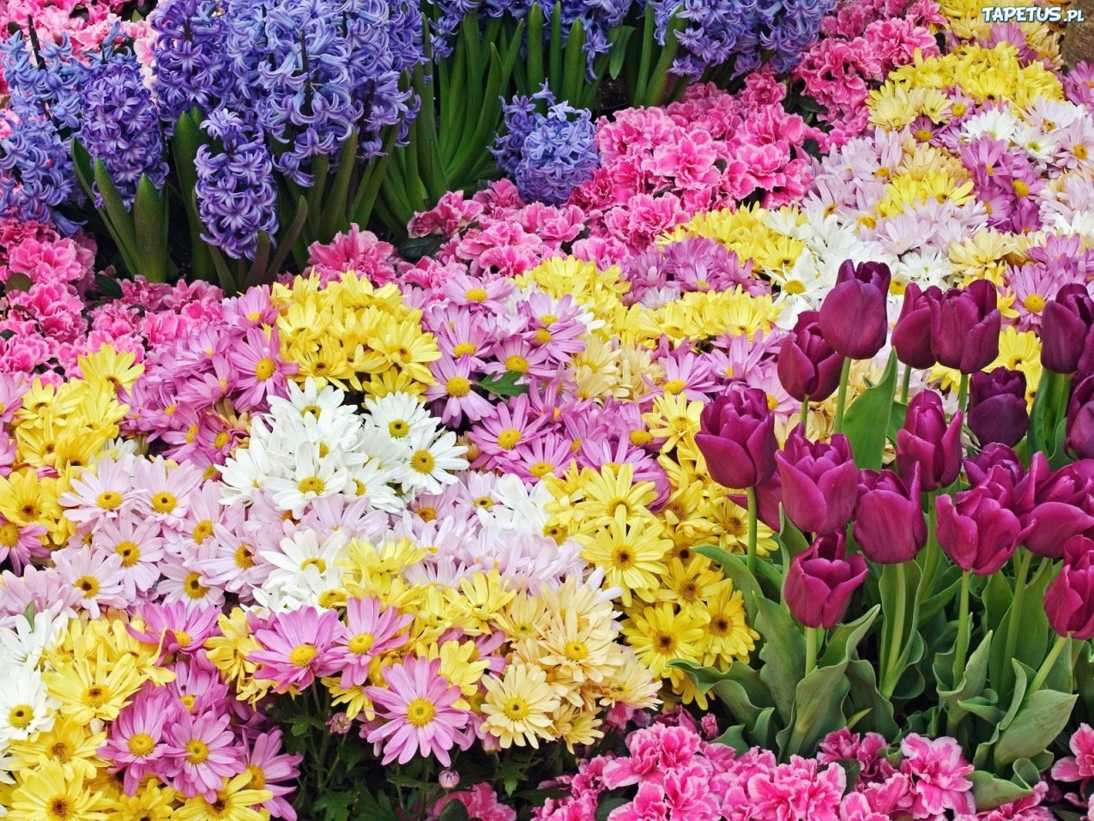
KAŻDY DLA KAŻDEGO
Kwiaty dostarczają jedzenie owadom. Natomiast owady poprzez zapylanie pomagają kwiatom
w produkcji nasion.

Slide 10
Co nam dają owady?
Dzięki pracy owadów zapylających możemy w ogrodach, sadach i na polach zbierać plony. To dzięki nim możemy się cieszyć owocami, czy nasionami.
Pszczoły produkują miód, z ich uli zbieramy też wosk i pyłek – są nie tylko bardzo smaczne, ale też potrzebne w leczeniu.
Biedronki i wiele innych owadów niszczy w naszych ogrodach szkodniki, np. mszyce.
Mrówki dbają o lasy, jak leśnicy – niszczą szkodniki, likwidują różne zanieczyszczenia. Gdzie żyje dużo mrówek, tam rośnie zdrowy las.

Slide 11
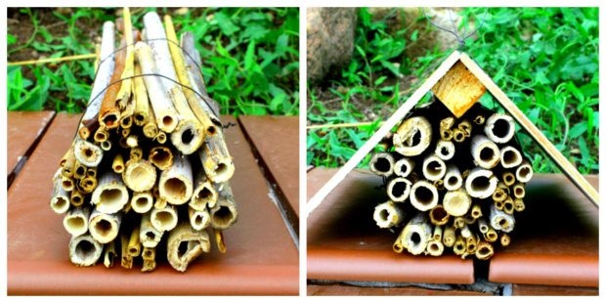
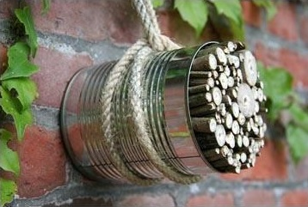
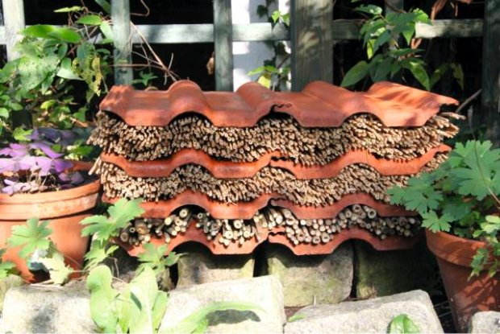
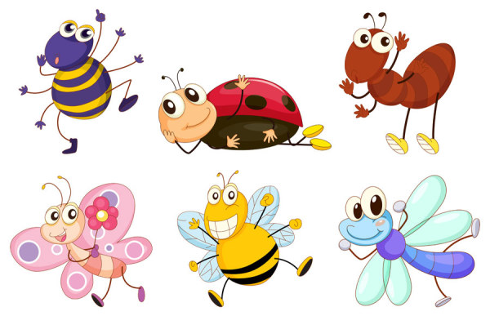
Domki dla owadów

Slide 12
